Slide 1
Private Stay 테스트 계획 및 결과 보고서
BEYOND 한화 1기 스프링 2조

Slide 2
테스트 계획
1. 테스트 목표
post man을 사용하여 private stay의 각 파트의 rest api의 기능과 안정성을 검증함
API의 작동, CRUD 동작 처리, 예약 프로세스 전반에 걸친 데이터 무결성 유지 여부 확인을 목표로 함.시스템이 요청에 대해 기획한 대로 응답을 반환하는지 확인함
2. 테스트 순서
1.USER -> BUSINESS -> COMPANY -> PRODUCT -> STOCK -> RESERVATION
사용자가 시스템을 사용하는 상황과 테이블의 상호 참조 관계를 고려해 순서 기획함

Slide 3
User
client
Post /user/join {id, name, pwd, gender, age}
server
1
User Registration
2
중복 여부 확인 및 User DB에 저장
3
Return login
Post /user/login {id, pwd}
1
User Login
2
입력한 user_id와 user_pwd를 User DB에서 비교 후 일치하면 로그인
3
Return User menu

Slide 4
User
client
GET user data
{User code}
server
1
Access
User data
2
user id 를 보유 중인 데이터베이스 내에서 검색
3
Return user data
POST user data
{business pwd, business name}
1
POST
User data
2
Update user data
3
Return success message

Slide 5
Business
client
Post /business/save {code, name, pwd, reg_date}
server
1
Business Registration
2
중복 여부 확인 및 Business DB에 저장
3
Return login
Post /business/login {code, pwd}
1
Business Login
2
입력한 business_code와 business_pwd를 Business DB에서 비교 후 일치하면 로그인
3
Return Business menu

Slide 6
Business
client
GET business data
{business code}
server
1
Access
Business data
2
business code 를 보유 중인 데이터베이스 내에서 검색
3
Return business data
POST business data
{business pwd, business name}
1
POST
Business data
2
Update business data
3
Return success message

Slide 7
Company
client
Get Company list
{business code}
server
1
Access
Company list
2
business code 를
보유 중인 데이터베이스
내에서 검색
3
Return Company list
Get Company info
{company code}
1
Access
Company data
2
company code 를
보유 중인 데이터베이스
내에서 검색
3
Return Company info

Slide 8
Company
client
POST company data
{business code, company code, name, addr}
server
1
Post
Company data
2
Insert Company data
3
Return success message
1
POST company data
{ name, addr}
Post
Company data
2
Update Company data
3
Return success message

Slide 9
Product
client
Get product list
{company code}
server
1
Access
Product List
2
company code 를
보유 중인 데이터베이스
내에서 검색
3
Return product list
Get product info
{product code}
1
Access
Product data
2
product code 를
보유 중인 데이터베이스
내에서 검색
3
Return product info

Slide 10
Product
client
POST product data
{product code, company code, name,
price, discription}
server
1
POST
Product data
2
Insert Product data
3
Return success message

Slide 11
Stock
client
GET stock data
{stock code}
server
1
Access
Stock data
2
stock code 를
보유 중인 데이터베이스
내에서 검색
3
Return stock data
POST Stock data
{stock code, stock quantity}
1
POST
Stock data
2
Update Stock data
3
Return success message

Slide 12
Reservation
client
server
1
Get reservation list
{user id and status}
Access
Reservation List
2
user id / status 를
보유 중인 데이터베이스
내에서 검색
3
Return reservation list
Get reservation data
{reservation id}
1
Access
Reservation data
reservation id 를
보유 중인 데이터베이스
내에서 검색
2
3
Return reservation data

Slide 13
Reservation
client
POST reservation data
{user id, headcount, status, stock code}
server
1
POST
Reservation data
Insert Reservation data
2
3
Return success message

Slide 14
테스트 결과

Slide 15
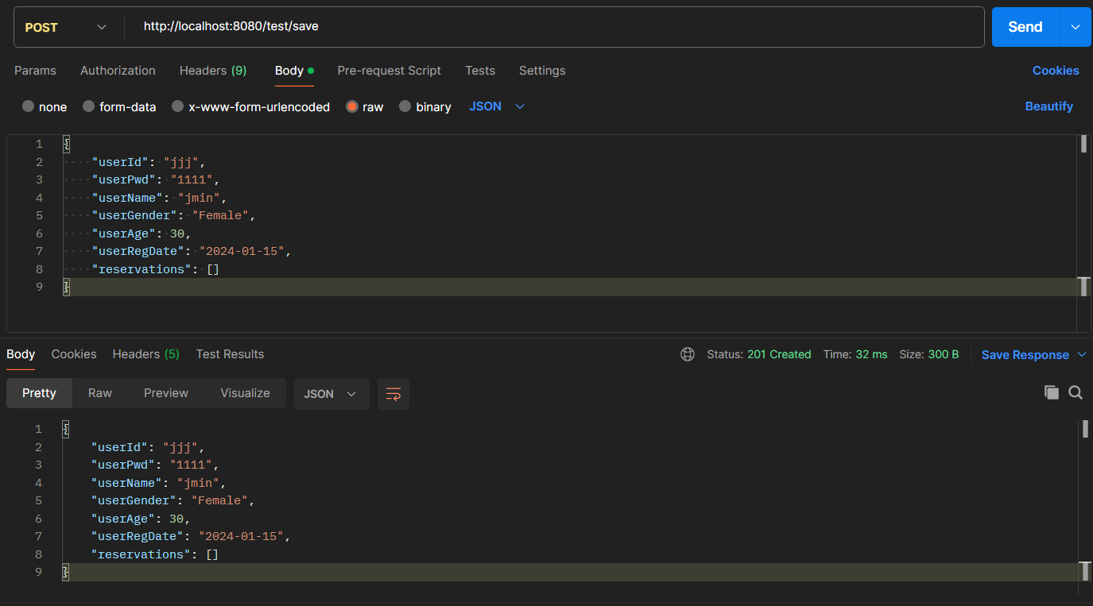
User - Create

Slide 16
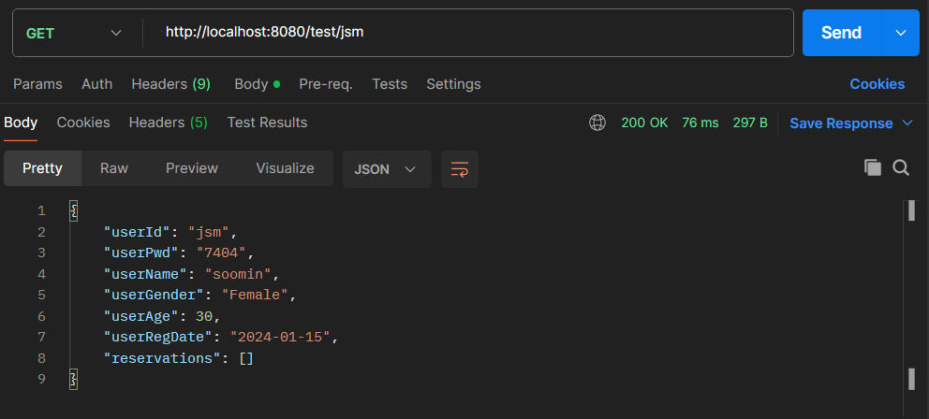
User - ReadbyID

Slide 17
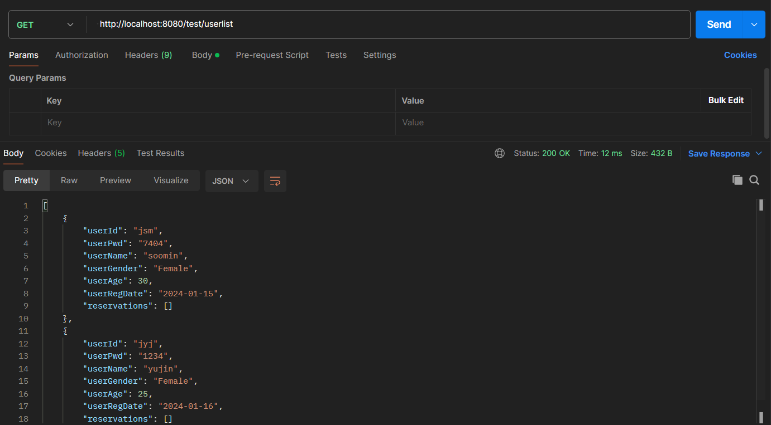
User - ReadAll

Slide 18
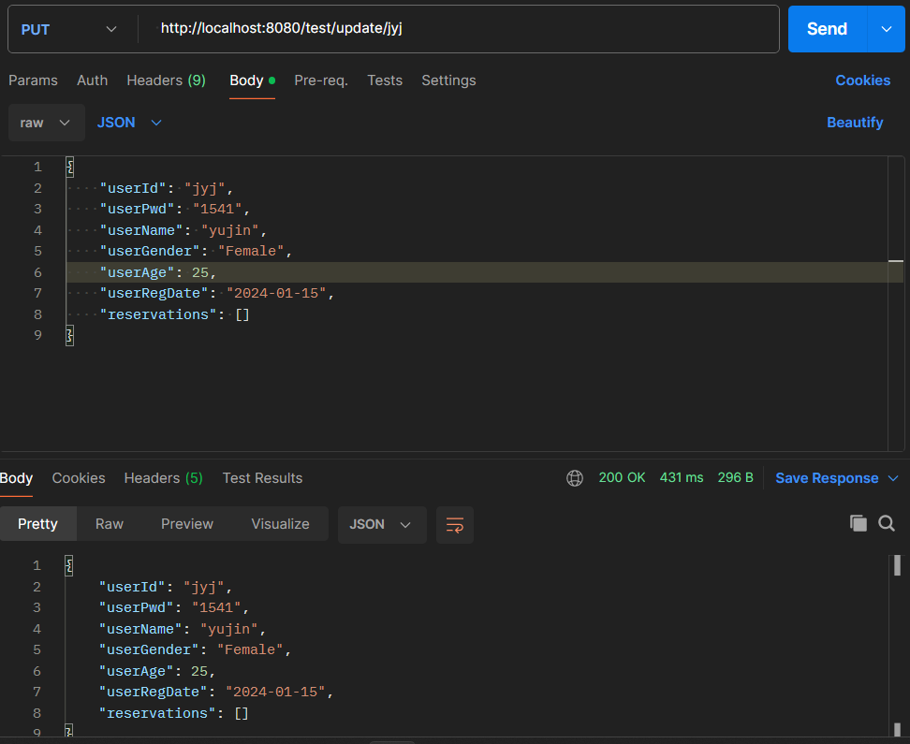
User - Update

Slide 19
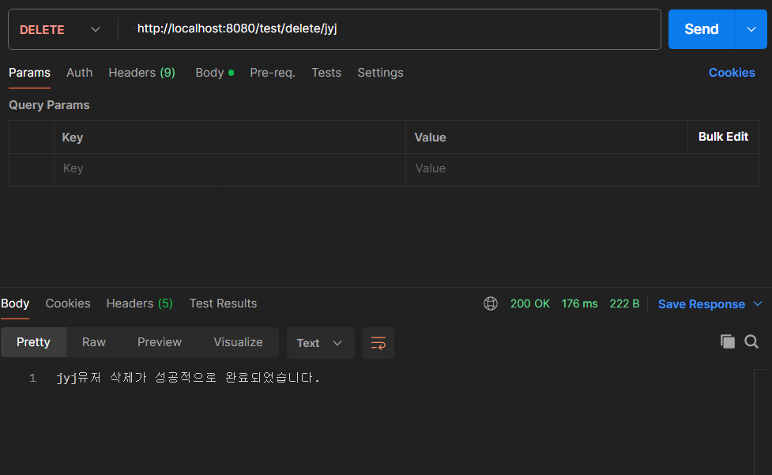
User - Delete

Slide 20
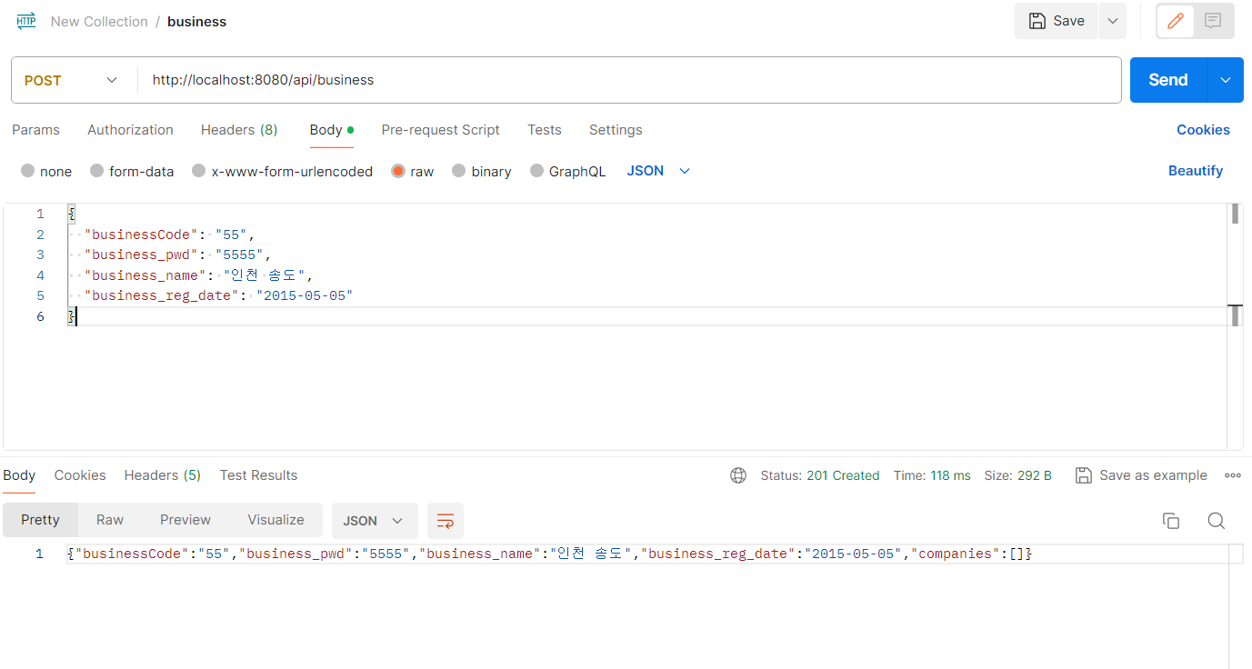
Business - Create

Slide 21
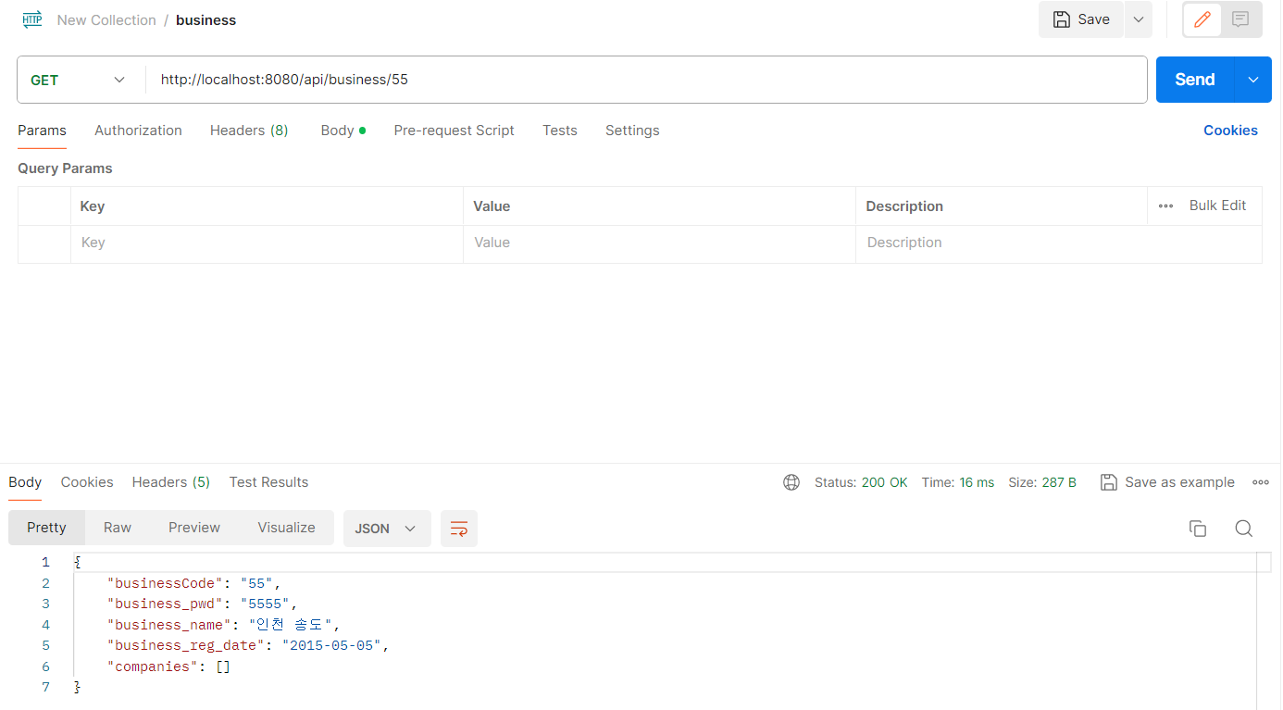
Business - ReadbyID

Slide 22
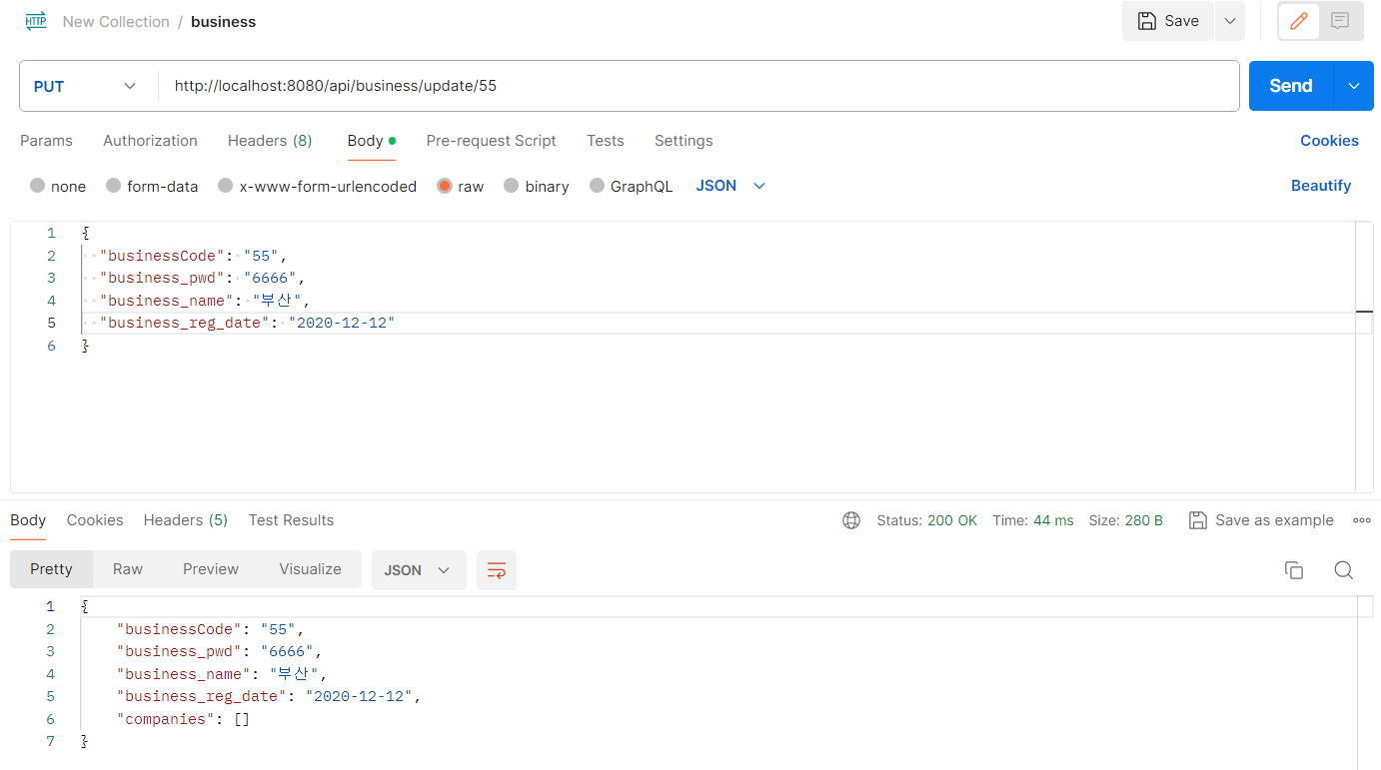
Business - Update

Slide 23
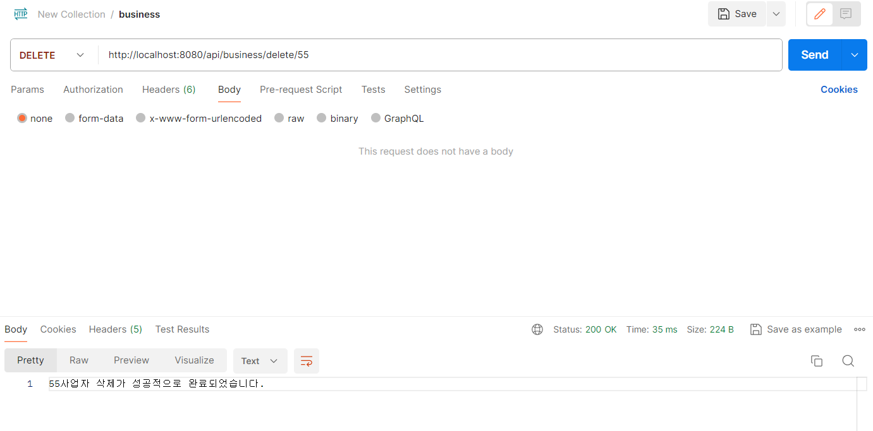
Business - Delete

Slide 24
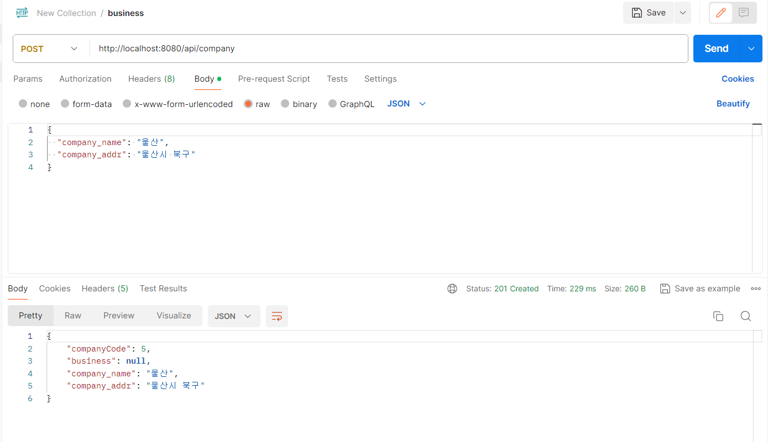
Company - Create

Slide 25
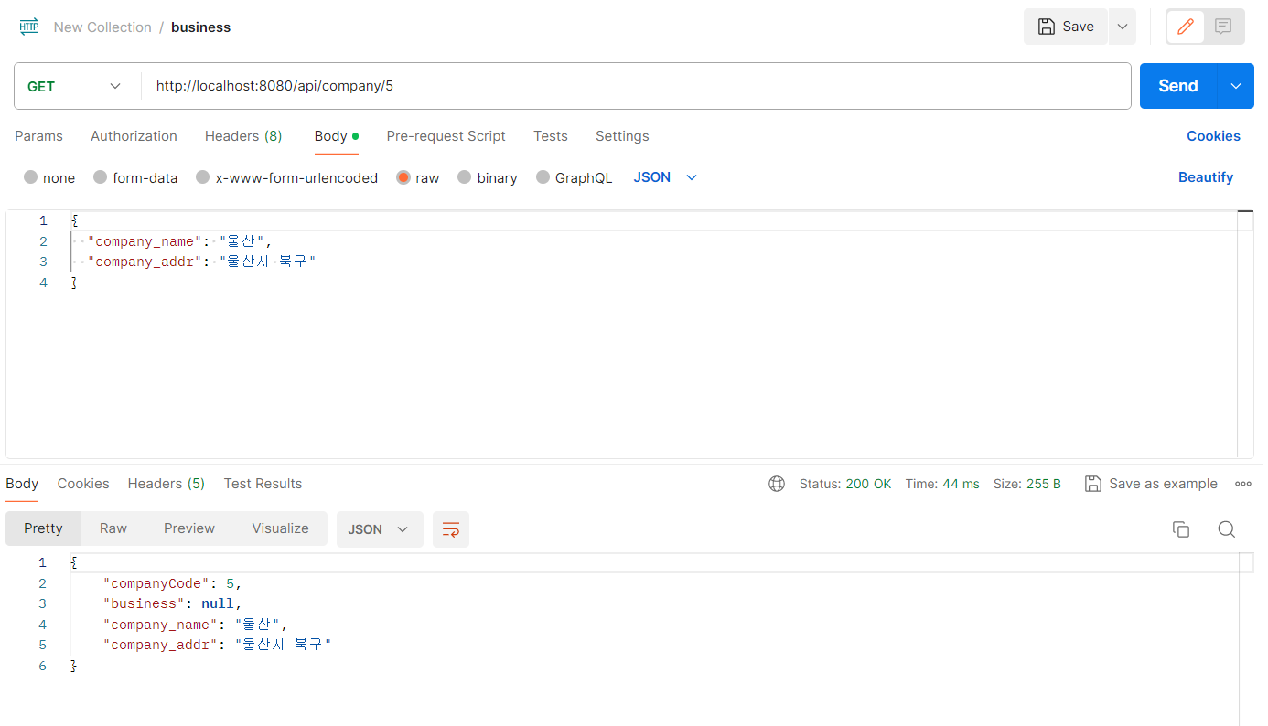
Company - ReadbyID

Slide 26
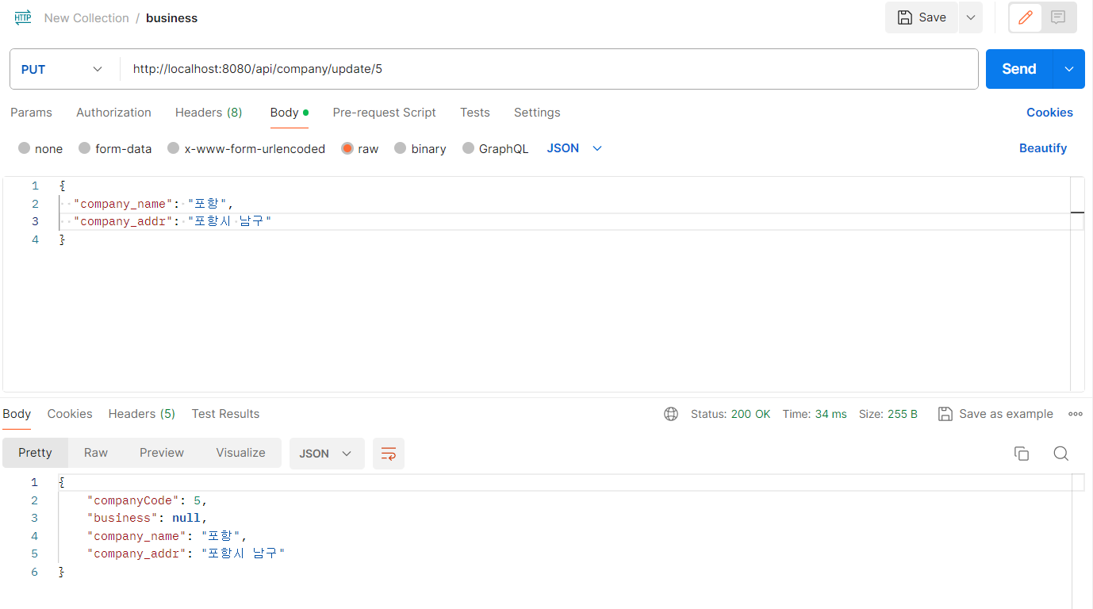
Company - Update

Slide 27
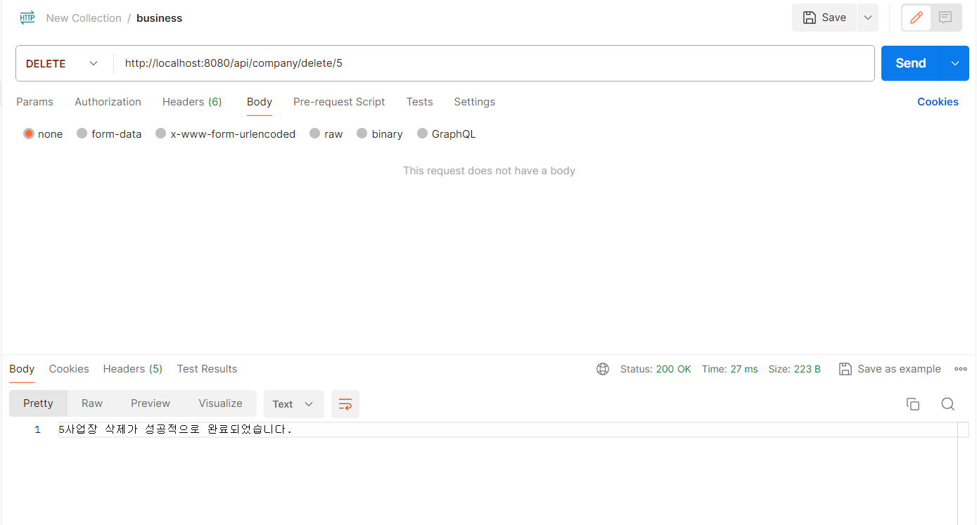
Company - Delete

Slide 28
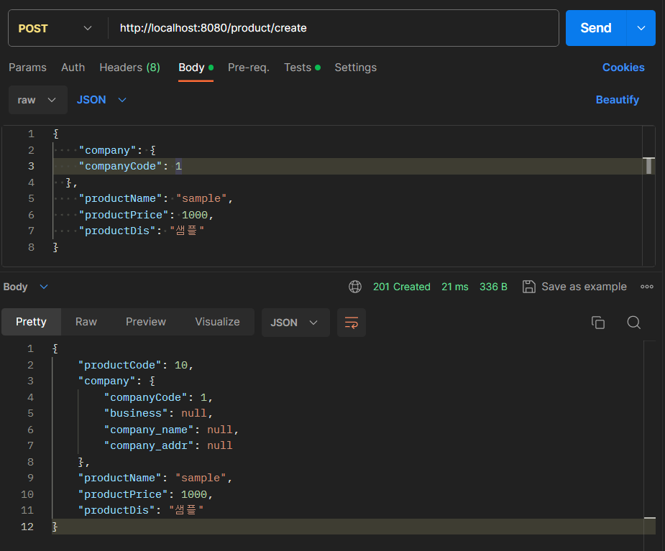
Product - Create

Slide 29
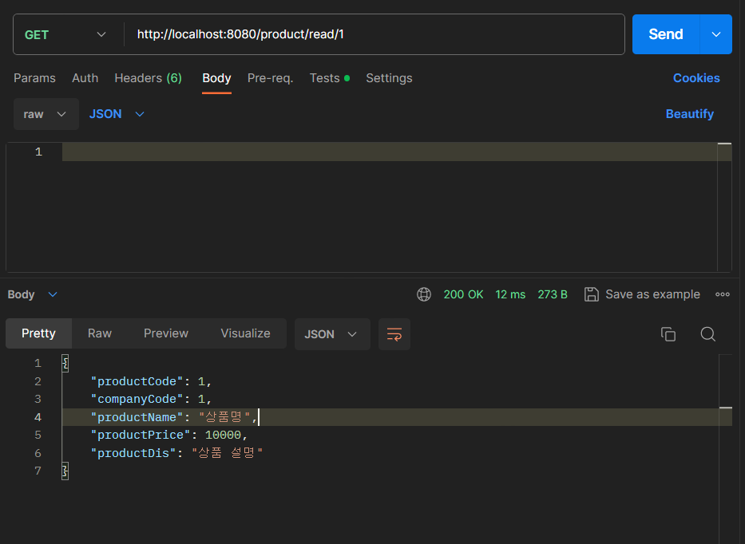
Product - ReadbyID

Slide 30
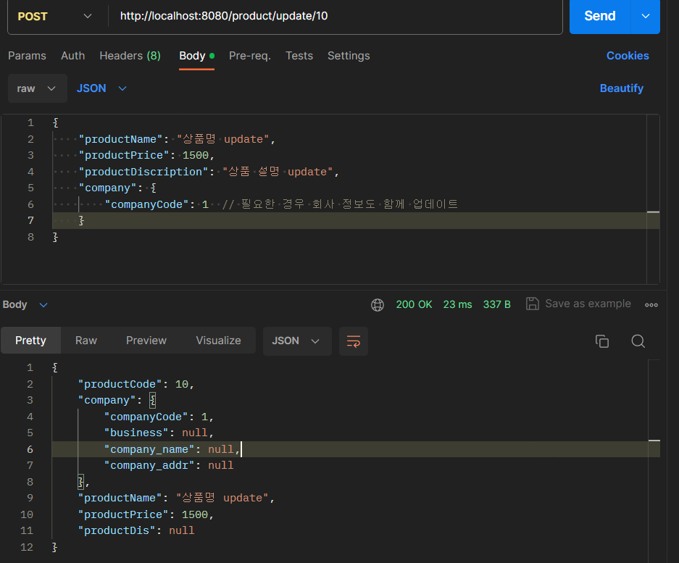
Product - Update

Slide 31
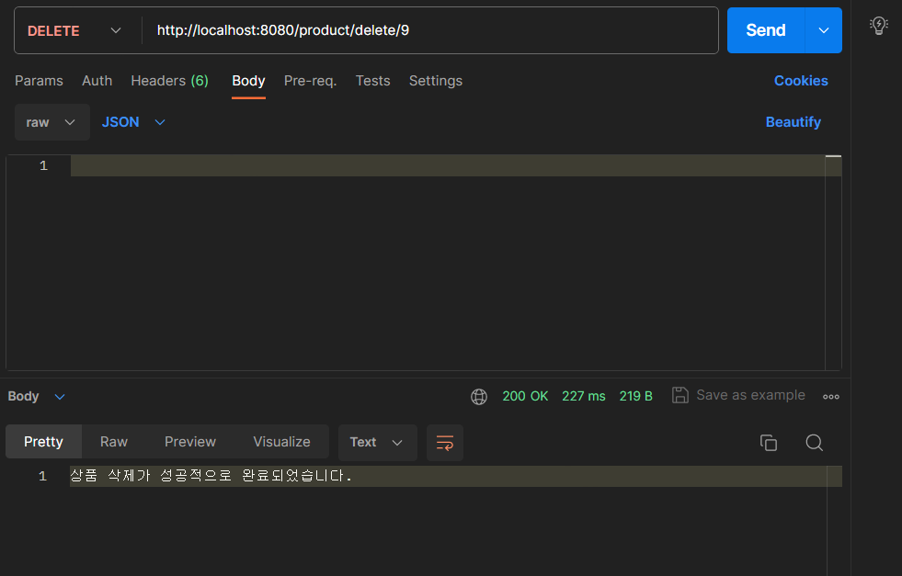
Product - Delete

Slide 32
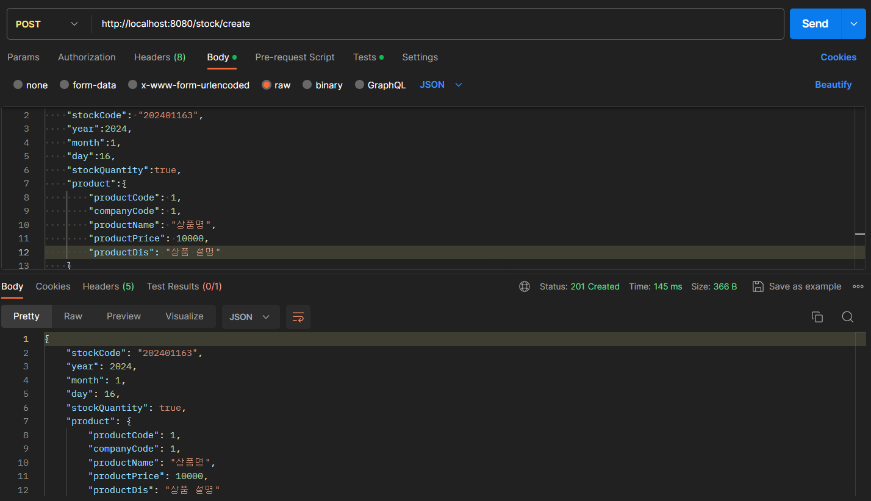
Stock - Create

Slide 33
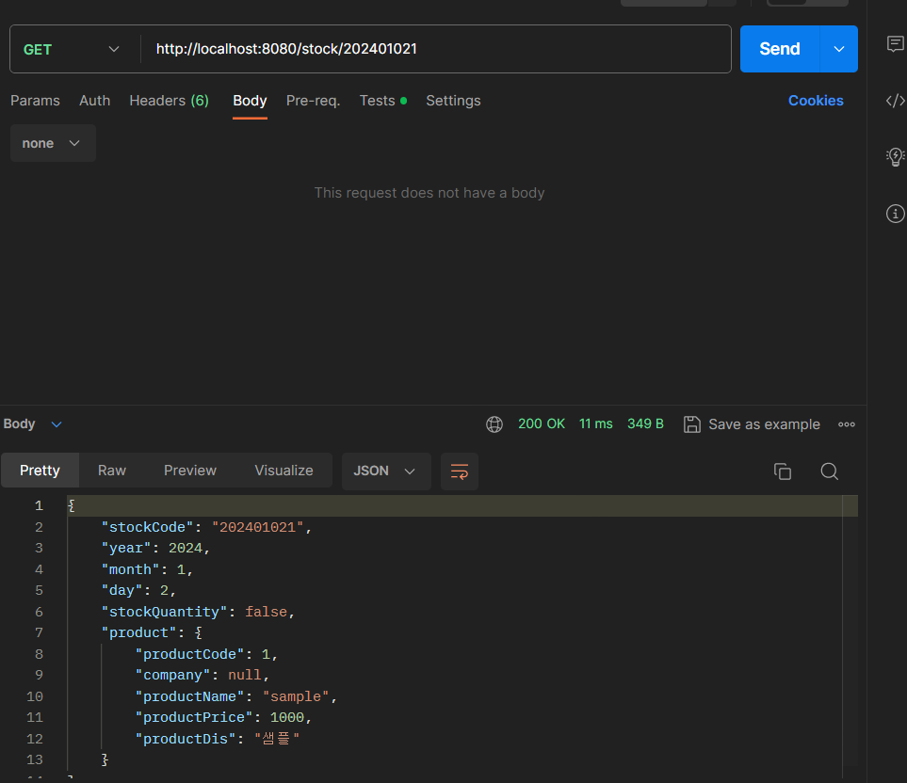
Stock - ReadbyID

Slide 34
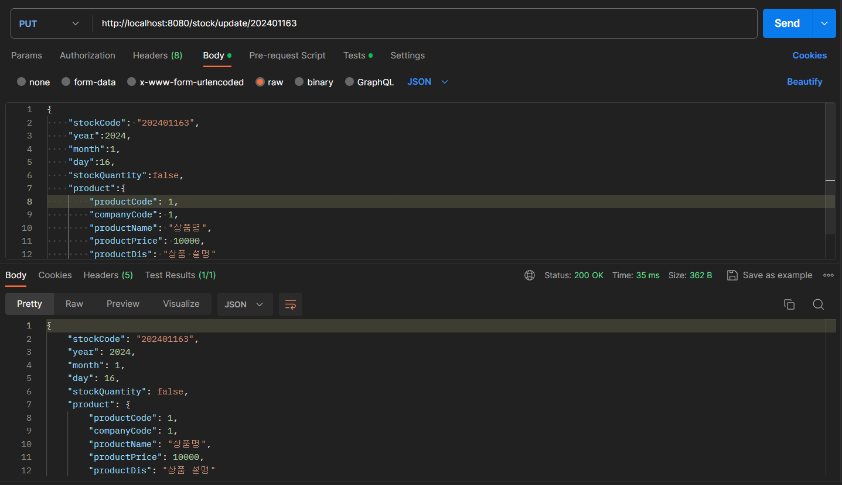
Stock - Update

Slide 35
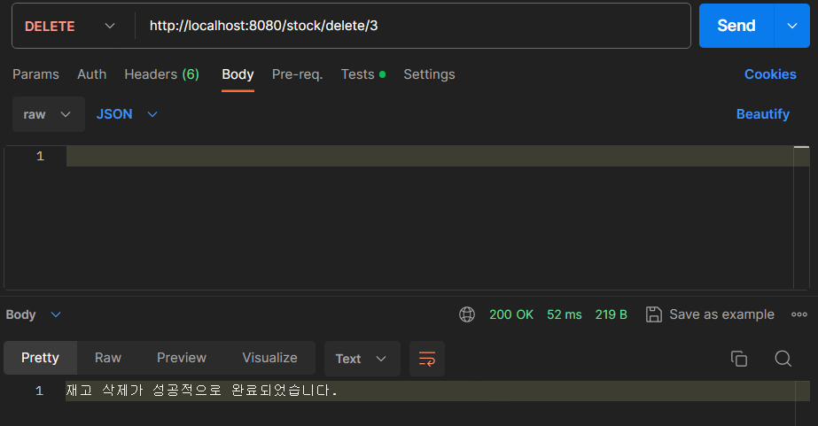
Stock - Delete

